Slide 1
在线学习活动的设计与组织
Construction and Implementation of Online Courses
穆肃 教授 博导
华南师范大学 教育信息技术学院

Slide 2
探讨内容
Discussion content
01
在线教学中交互活动的实施
02
促进深层次学习的策略
03
交互理论与学习支持服务

Slide 3
在线教学中交互活动的实施
通过异步在线学习活动进行交互
在同步教学中组织互动

Slide 4
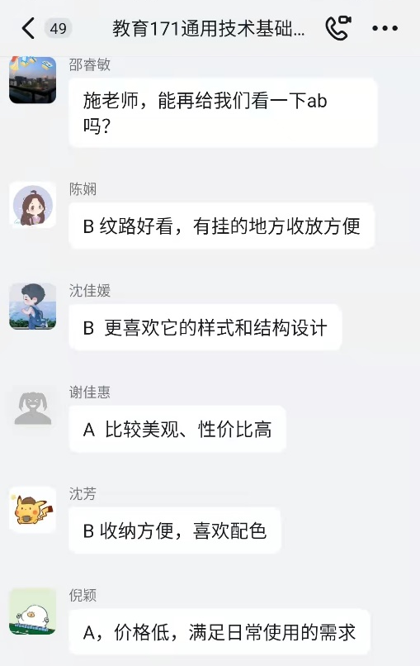
同步直播教学中互动的设计
直播教学中的互动主要是师生和生生间的交互
主要用于重点、难点和关键点的讲解、分析、讨论
固定时间的直播教学，让师生在地理上分离的情况下实时同步教学，建立现场参与感，实现类似课堂教学的及时交互。
互动方式：问答，投票，分享观点，书写，语音发言，共享屏幕等。

Slide 5
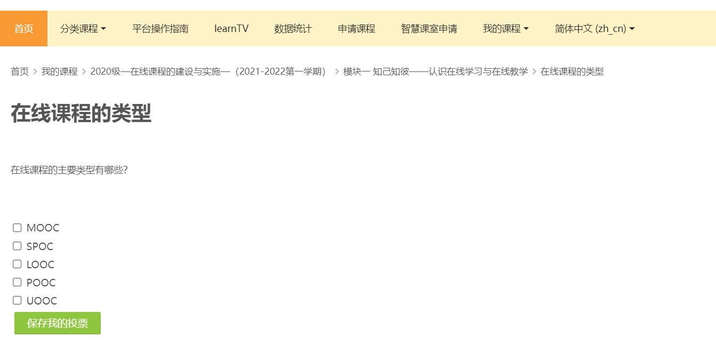
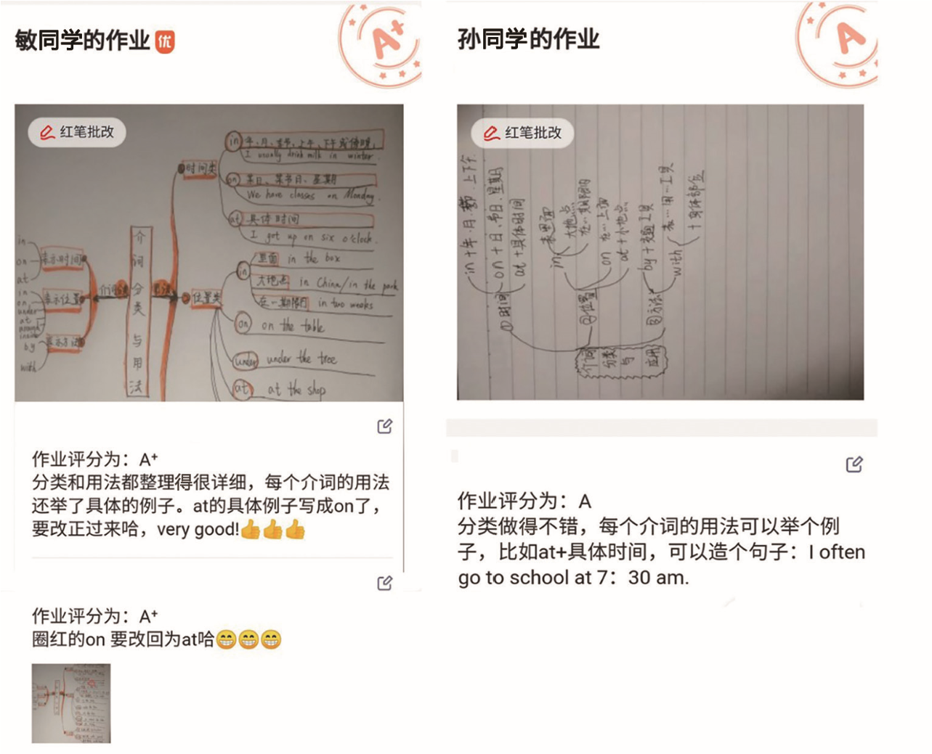
直播教学互动实施应该注意的问题
复杂性：要：直播教学中的互动不能过于复杂
不要：占用太长时间，或难以组织。
熟悉度：互动活动的具体方式是学生在常规课堂教学中熟悉或使用过的，减少适应的时间。如采用与课堂教学类似的提问、共同写出答案（现场练习）、投票（类似举手示意）等方式
反馈性：教师及时回应或反馈互动过程中学生的问题或及时分析学生的交互情况，让学生体会到参与教学的乐趣而不打击或羞辱。
广泛性：尽量组织所有学生都参与的交互
主体性：给学生机会发起或引导交互

Slide 6
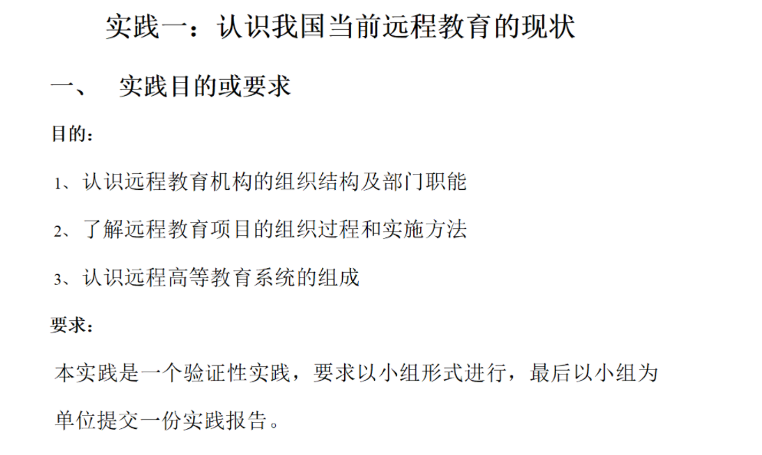
在线学习活动中互动的设计
在线课程中的学习活动用于帮助学生开展独立自主的学习和通过小组学习进行协作知识建构，巩固直播教学和自主学习，主要用异步的形式开展，也可能是学生线下完成。
右图所示的活动是要求学生梳理我国远程教育发展的现状，这是学生独立进行的学习活动，撰写过程是线下进行的，为促进学生独立自主的学习而设置。
通过异步在线学习活动进行交互
在同步教学中组织互动
学习材料中交互的设计

Slide 7
促进深层次学习的策略
促进情感深层次参与的策略
促进行为深层次参与的策略
促进认知深层次参与的策略
激励策略
反馈策略
问题策略
投入策略
交互策略
重组策略
联系策略
拓展策略

Slide 8
促进深层次学习的在线学习活动分类
策略 | 活动名称
激励策略 | 嗨体验 | 畅所欲言 | 大胆说 | 我要上热搜 | 谁是抢答王 | 每周之星
参与策略 | 好物安利 | 网上冲浪 | 我型我秀 | 圆桌会议 | 轮班助理 | 思维蓝图
联系策略 | 技术达人 | 新闻时评 | 我的故事 | 情境关联 | 他山之石 | 在线探究
问题策略 | 提出问题 | 分析问题 | 寻找解法 | 确定方案 | 反思过程 | 问题解决
交互策略 | 边玩边学 | 共同书写 | 问题串烧 | 主题辩论 | 我思我见 | 观点上墙
反馈策略 | 有求必应 | 逐级提问 | 评星定级 | 实时投票 | 轻松一科 | 互评互议
重组策略 | 头脑风暴 | 案例分析 | 齐心协力 | 最靓文字云 | 观点荟萃 | 课后五分钟
拓展策略 | 实时探索 | 同上一节课 | 身临其境 | 思维无极限 | 百变大咖秀 | 知识竞赛

Slide 9
促进深度学习的在线学习活动构成要素
元素描述活动名称在线学习活动的名称，可以让学习者快速知道参与的活动组织形式该学习活动的参与方式是什么样的，以小组还是个人?是自主还是协作?活动描述在线学习活动的详细描述，要将活动的具体步骤详尽的表述出来，让学习者阅读完之后知道活动要怎样参与进来等提升技能该在线学习活动可以提升学习者哪些深度学习的特征等学习成果活动结束后，学习者需要给与的一些成果性的东西。学习工具学习者参与该活动的方式是什么?论坛?观看视频?评价方式活动结束后要怎样评价学习者的学习成效，采用什么评价标准?持续时间该在线学习活动要持续的时间是多久?难易程度该活动的实施可行性有多大?难易程度是怎样的?(非常容易较容易一般较难比较难
要素 | 描述
活动名称 | 在线学习活动的名称是什么，新颖有趣的名称可以让学生对活动快速产生兴趣
组织形式 | 按照学生在学习活动中的参与方式不同，分为学生独立完成和小组合作两类，有些活动采用两种形式
活动描述 | 此部分是活动设计的主体部分，主要包括活动开展的意义、案例来源、活动设计和实施流程、活动注意事项等内容
提升技能 | 学生通过参与活动可以提升的能力，包含高阶思维、批判性思维、问题解决、知识的迁移运用等体现深度学习特征的能力，还包括信息检索、沟通交流及协作等一般能力
学习成果 | 为学生参与活动后形成的一些可视化的可评价学生学习情况的资料，如形成的作品、发表的观点等形成性成果；学生活动中的参与情况等过程性的成果
学习工具 | 开展在线学习活动需要借助的技术工具，如在线学习平台及其各类功能、直播教学平台及其各类功能、支持学生进行在线协作活动开展的软件等
评价方式 | 按照评价主体不同可以分为学生互评、教师评价、学生自评三类，每类活动根据具体的需要选择其中一种或多种进行组合
持续时间 | 不同在线学习活动可以安排在不同的教学阶段，如直播课中的在线学习活动一般持续时间在5～10分钟左右；非直播课的活动可以根据活动的难易程度及活动的复杂情况等安排时间，持续时间在一周内；有些活动适合在整个教学期间多次安排，持续时间相对较久
难易程度 | 活动实施的难易程度： ★表示非常容易 ★★表示较容易 ★★★表示一般 ★★★★表示较难 ★★★★★表示比较难

Slide 10
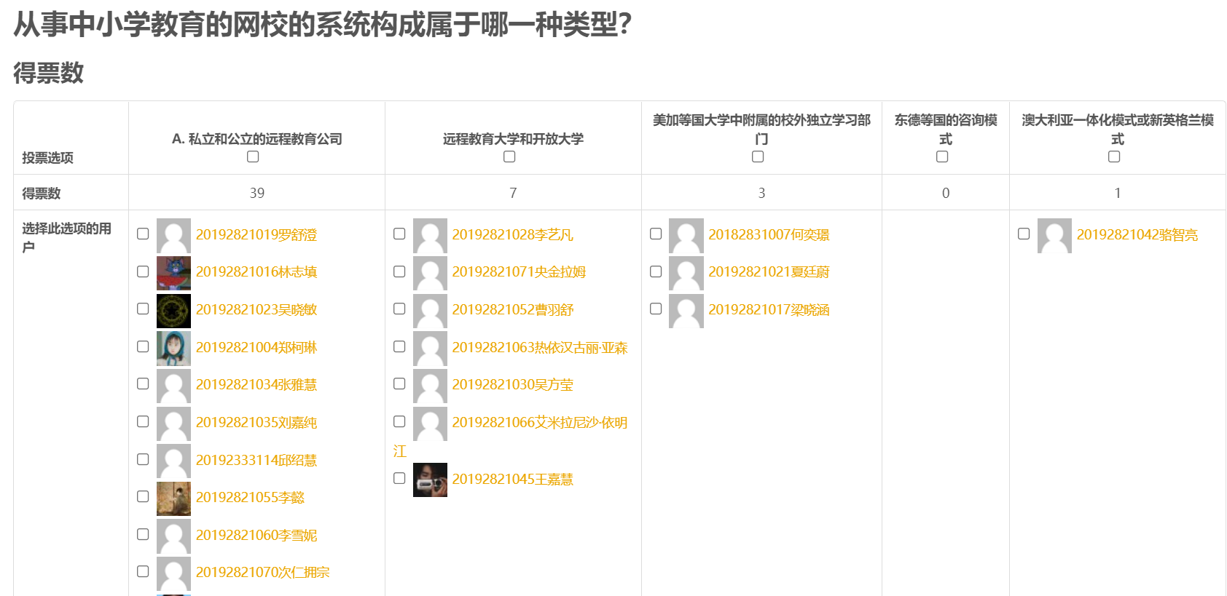
示例
活动类型：在线投票
内容：从事中小学教育的网校的系统构成属于哪一种类型
体现策略：激励策略
鼓励学生参与到课堂活动中
工具：投票功能
时间：3-4分钟
难度：较容易

Slide 11
示例
活动类型：在线头脑风暴
策略：重组策略，参与策略
组织形式︰用协作写作文本的方式一起讨论问题，
提升技能：通过参与形式多样的网络研修活动，与同学科同学段的同行建立起网络实践共同体，掌握利用网络研修进行终身学习和教师专业发展的方法，同时也对信息技术在学科教学中的应用有广泛的认识和深入的理解。
学习成果：通过该活动的开展，一方面教师可以掌握利用协作软件进行在线协作的过程，通过讨论、总结的形式可以加深学生对问题的理解，达到深度学习的目的。
学习工具：腾讯文档，WPS轻办公，OFFICE365、石墨文档等
评价方式：是否贡献观点或方法，是否通过讨论发展观点，是否修改他人的观点或修改文档。
持续时间：30分钟
难易程度：中等
通过异步在线学习活动进行交互
在同步教学中组织互动
学习材料中交互的设计

Slide 12
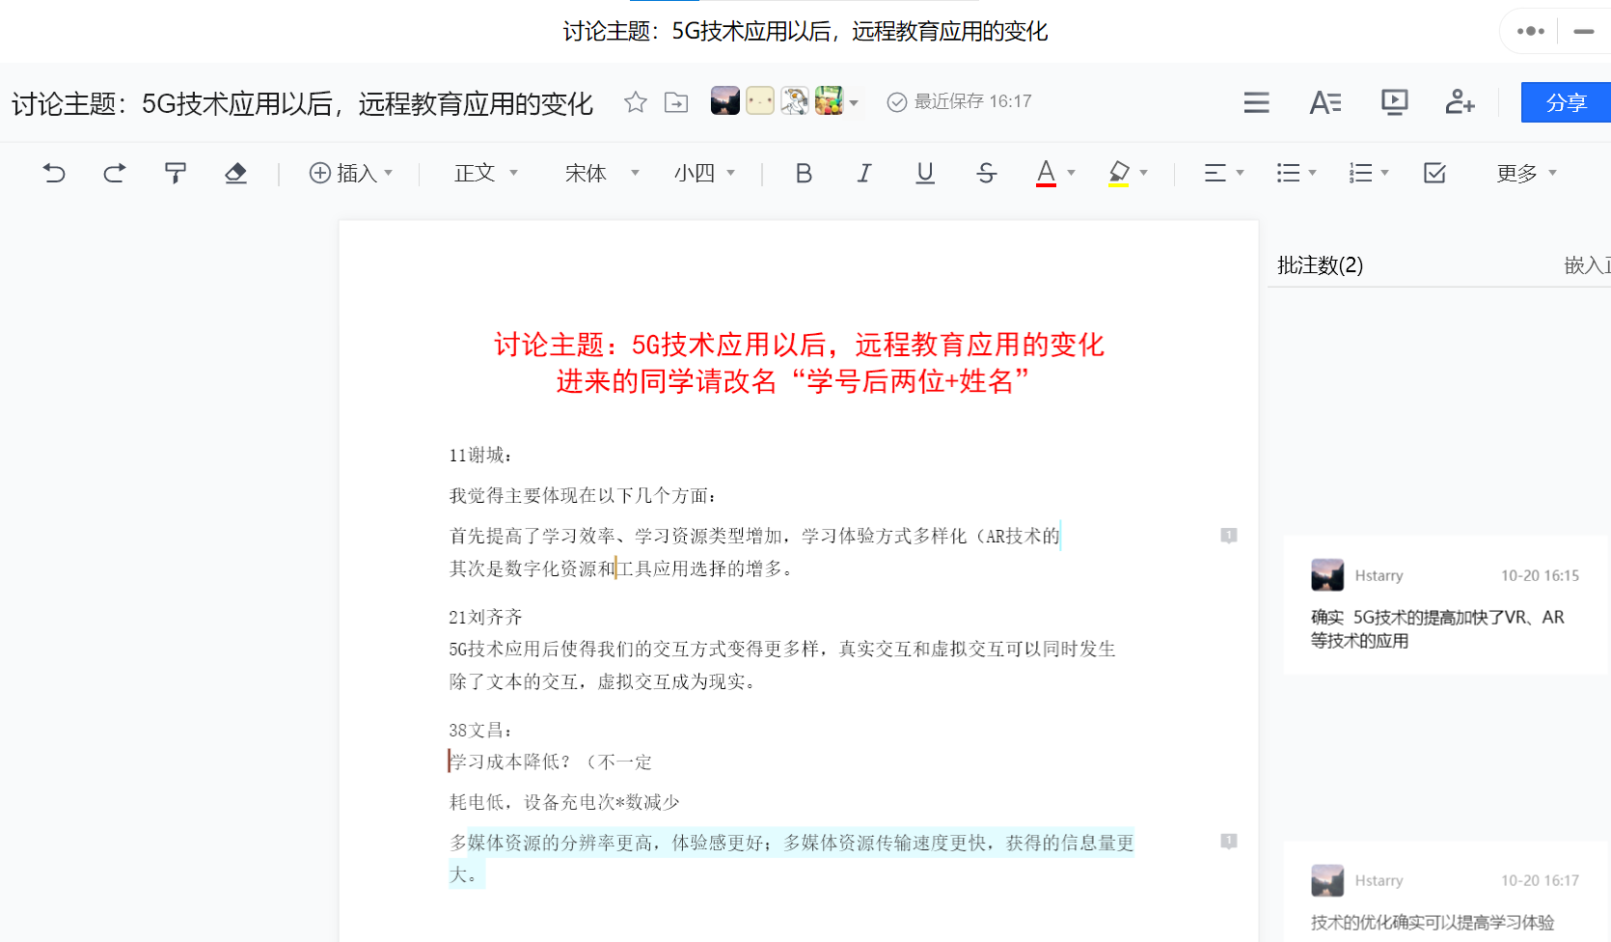
示例
通过异步在线学习活动进行交互
在同步教学中组织互动
学习材料中交互的设计

Slide 13
异步学习活动中交互实施的注意事项
论坛组织:及时的观点总结
这一策略在具体实施时可以分为三种情况。第一种情况是在课堂上对某位同学具有代表性的观点进行总结和点评。第二种情况，就是在讨论过程中，当学生不再产生新的观点时，教师要适时地通过观点总结“结束”某个讨论∶先对所有的观点进行汇总和提炼，肯定好的观点，激励学生，并引导学生的讨论和思路聚焦在教学的要点和期望达到的学习目标上（冯晓英，2012)。第三种情况是对一周整体的在线学习进行总结，梳理不同话题中学生的代表性观点，成为有重要价值的学习材料。
作业反馈:细致的反馈
在线教学中作业反馈非常重要，是教师对学生的学习最直接、正式的学术指导。首先，作业反馈要及时;其次，在作业反馈中通常要包含两方面内容，一方面是对每一位学生的作业表示肯定，另一方面是要指出作业中反映的问题与不足,提出修改或改进的建议。
学习指导:提供思考的思路或模板
直接把答案告诉学生并不是最好的解决方案，需要针对学生的困难来为学生搭建适当的脚手架，比如提供参考模板或者参考资料等等，帮助学生自己找到解决问题的方法。

Slide 14
异步学习活动中交互实施的注意事项
过程协调:为学生如何进行学习活动进行清晰的指导
在在线教学的过程中，尤其是异步的情况下，学生很容易迷失或者发散，不能专注于学习内容。因此教师清晰告知下一步要做什么
非学术性问题的指导∶及时回答学生的技术问题和其他疑问
对于技术性的问题教师一定要及时回答解决（ Berge , 1995 )。这是因为在在线学习中，学生对技术性问题的耐心非常有限，会因为一些技术性的困难和问题，就不太愿意继续参与后续的学习了。所以，即使有些问题教师自己不能解决，也需要马上告诉学生︰“我去帮你寻求帮助了”或“请其他同学来给你解答”等等，让学生感受到教师在及时给予反馈和支持
情况及进程共知:适时告知其他学生学习进度的情况
学生在在线学习中其实很容易感到孤独，因此往往会产生挫折感。教师通过适时地告知学生其学习进度和其他同学的学习进度，不仅能够让学生觉得其他同学正在一起开展学习，而且还能够起到督促作用，促进学生的学习积极性。

Slide 15
等效交互理论
穆尔三层交互理论
安德森：多种交互的提出
学习者
内容
教学团队
学习者
界面
学习者
内容
教学团队
学习者

Slide 16
安德森等效交互理论
论点一
论点二
只要三种交互( 学生－教师;学生－学生; 学生－内容) 中有一种处于较高水平，其他两种交互水平较低，甚至被消除，深入、有意义的正式学习也能得到支持，且不会降低教学体验。
三种交互中超过一种以上的教学交互处于较高水平，有可能带来满意的教学体验，但这比低交互性的学习序列要花费更多的时间和经济成本。
1
2

Slide 17
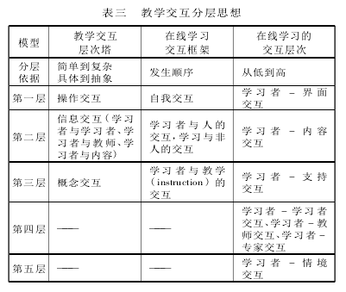
安莱：在线学习交互层次

Slide 18
本科教学良好实践的七项原则
美国高等教育协会，国家教育委员会和约翰逊基金会公布
鼓励师生联系
培养学生之间的互惠与合作
鼓励主动学习
提供及时反馈
重视花在任务上的时间
传达出较高的期望
尊重多样化的才能和学习方式

Slide 19
在线课程中的交互
具有完整教学过程：在线课程也是课程，有设计、有实施和有评价，开放在线课程即是开放整个课程的各个环节，从资源到教学过程。
1
具有完整教学过程
学习的灵活性和自主性：学生独立自主地开展学习，自定学习步调、学习地点、学习时间和学习环境，因此灵活性也较大。
2
必要的学习交互
学习的灵活性和自主性
在线课程
教与学的分离及整合：教师课程设计、教学材料组织、教学活动设计等在课程开设前已结束。课程开设后，主要是学生的学习活动和学习支持服务的活动。
3
教与学的分离及整合
必要的学习交互与服务：在线课程的教学过程离不开教学互动和学习交互，在技术全方位的支持，通过教学活动实现交互和学习支持服务。
4

Slide 20
学习支持服务
学生学习支持服务是远程教学院校及其代表教师等为远程学生提供的以师生或学生之间的人际面授和基于技术媒体双向通信交流为主的各种信息、资源、人员和设施等支助服务的总和，其目的在于指导、帮助和促进学生的自主学习，提高远程学习的质量和效果。（丁兴富，2001）

Slide 21
学习支持服务的类型
Types of learning support services
学习支持服务是对学生全过程的支持与服务，分为学术性的支持服务和非学术性的支持服务，在固定时段或不固定时段为学生提供的支持服务，使他们能够解决问题、克服苦难、完成学习任务。

Slide 22
学习支持服务的类型
Types of learning support services
学术性的支持服务
非学术性的支持服务
管理性质的支持
学习支持服务：
由课程教师提供
主要是为远程学习者学习过程中遇到的除专业知识之外的问题或困难提供帮助
包括帮助学生进行求学咨询、学前评估、图书馆服务等管理方面的活动和服务。
无论是学术性的还是非学术性的支持服务都是以学生为中心，
包括课程串讲与答疑、课程安排、课程导学、组织学习活动、考核学习内容与评价学习效果、学习方法指导、学习解惑等。
主要是向学习过程遇到认知方面的问题或困难的学生提供帮助。
贯穿学习者整个学习过程，
包括咨询服务、个性化日常管理服务、学习过程监控与质量管理、资源服务、技术支持及设施服务、学习策略培养、心理健康咨询等。
它贯穿于教、学、辅导及评价等各个教学环节之中。
围绕学习中存在的主要问题而展开

Slide 23
学习支持服务的目标：提升在线学习的存在感
社会存在感
教学存在感
认知存在感
情感表达
开放式交通
小组凝聚力
课程设计与组织
促进讨论
直接教学
批判性思维
持续对话
反思
学习过程中的情感体验
情感存在感
学习过程中产生的情感状态

Slide 24
学习支持服务的实施
方式一：根据提供的服务内容或方法的不同、提供支持的方式、解决问题类型会不同。
根据学生支持服务主要解决的问题类型的不同，学生支持服务可以在这三个方面实施：
(1) 非学术性的支持服务 包括那些帮助学生进行求学咨询、学前评估、图书馆服务等管理方面的活动和服务。
(2) 学术性质的支持服务 包括定义课程、解释概念、提供反馈(正式或非正式的)、提供教学实践、培养学生的学习技能、通过课程跟踪学生的进步、扩展课程学习、分享学习的乐趣等与学生专业学习有关的支持。
(3) 情感方面的支持服务
这类支持是专门针对远程学习缺乏交流而提供的。包括提供学生夏令营、帮助学生组织学习小组、创设学习社区、提供心理咨询等。对学生情感方面的支持，帮助学习者解决各种心理和情感方面的问题，缓解精神压力、消除孤独感、增强自信从而促进学习。

Slide 25
学习支持服务的实施
第二类方式：一类是补救性学生支持活动，其中包括非学术性支持活动和学术性支持活动；另一类是发展性学生支持活动，主要指培养学生学习技能的活动。
补救性学生支持在我国远程教育实践中已经得到了普遍的重视，但发展性学生支持的重要作用尚未得到认识，发展性学生支持活动在实践中还很少见。（陈丽 龚静，2005）
通过定义可以发现根据解决问题类型不同而划分的学生支持是交叉在补救性学生支持与发展性学生支持之间的，例如：学术性质的支持中培养学生学习技能属于发展性学生支持，而同属于学术性质支持的扩展课程学习就属于补救性学习支持。

Slide 26
谢谢
THANKS

